Slide 1
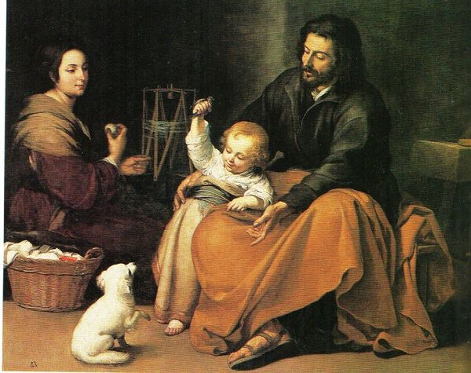
La Sainte Famille à l’oisillon, de Murillo (vers 1650)
https://www.traditions-monastiques.com/fr/saints-bienheureux/1445-icones-religieuses-sainte-famille-oisillon.html

Slide 2
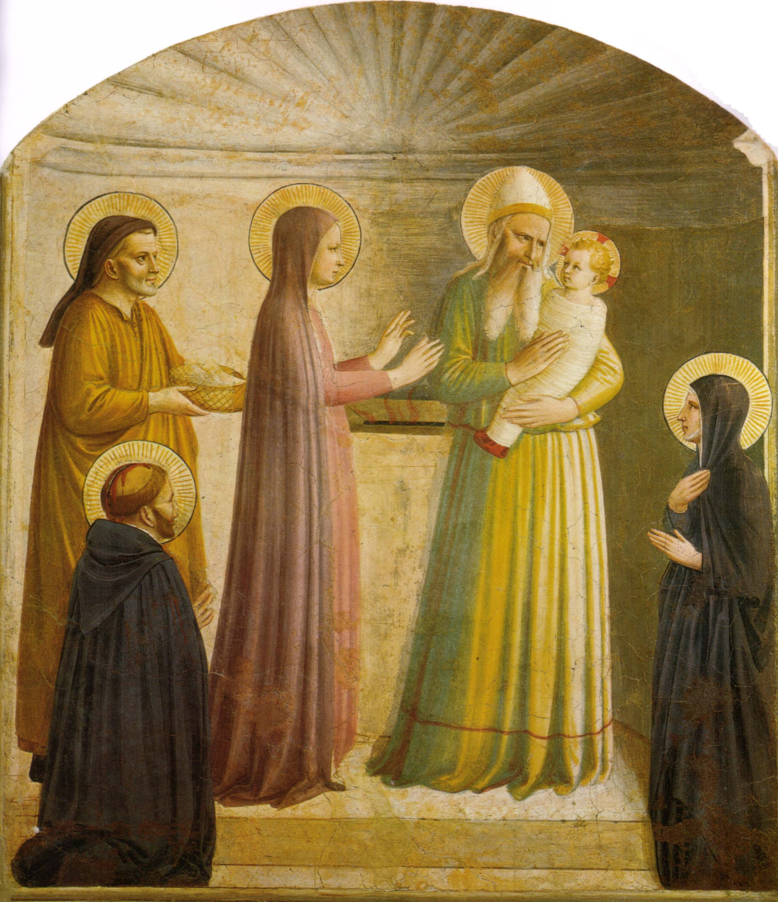
Présentation de Jésus au Temple
Fra Angelico
https://fr.wikipedia.org/wiki/Pr%C3%A9sentation_de_J%C3%A9sus_au_Temple

Slide 3
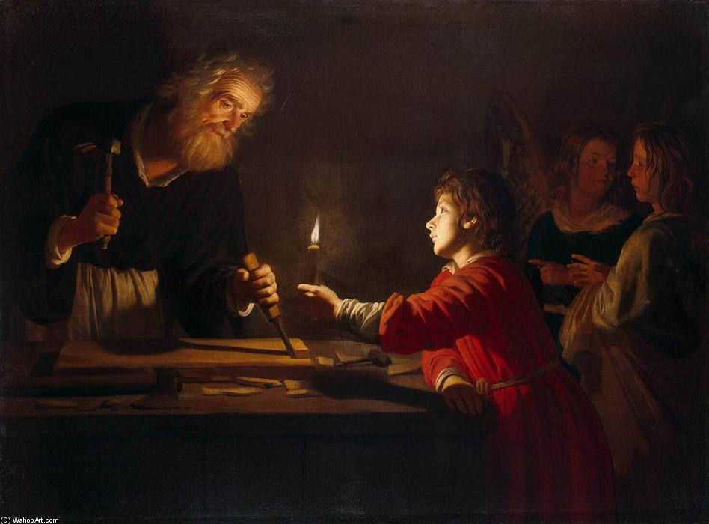
L’Enfance de Jésus
Honthorst, Gerrit van 1590–1656. “L’Enfance de Jésus”, vers 1620.

Slide 4
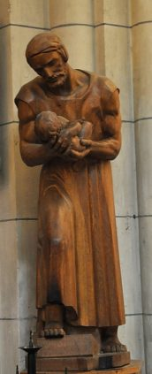
Eglise Saint-André-de-l'Europe
Paris – 8ème
https://www.patrimoine-histoire.fr/Patrimoine/Paris/Paris-Saint-Andre-de-l-Europe.htm

Slide 5
Saint-Joseph artisan
église Notre-Dame-des-Fontaines - Pontrieux - 22
http://ndoduc.free.fr/vitraux/htm8601/StJoseph_artisan_1.php

Slide 6
Quelle sera la
tienne ?
Quelle sera la tienne ?
Quelle sera la tienne ?
Quelle
sera
la
tienne ?
Quelle sera la
tienne ?

